Slide 1

Grid
נערך ע"י: גילי מנחם

Slide 2
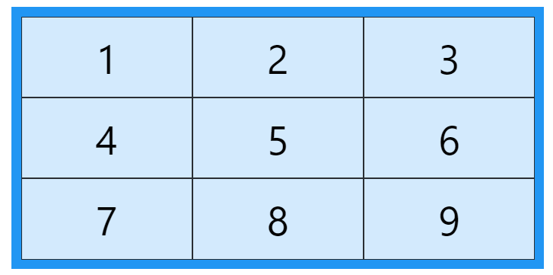
בסיס
<div class="grid-container"> <div class="grid-item">1</div> <div class="grid-item">2</div> <div class="grid-item">3</div> <div class="grid-item">4</div> <div class="grid-item">5</div> <div class="grid-item">6</div> <div class="grid-item">7</div> <div class="grid-item">8</div> <div class="grid-item">9</div> </div>

Slide 3
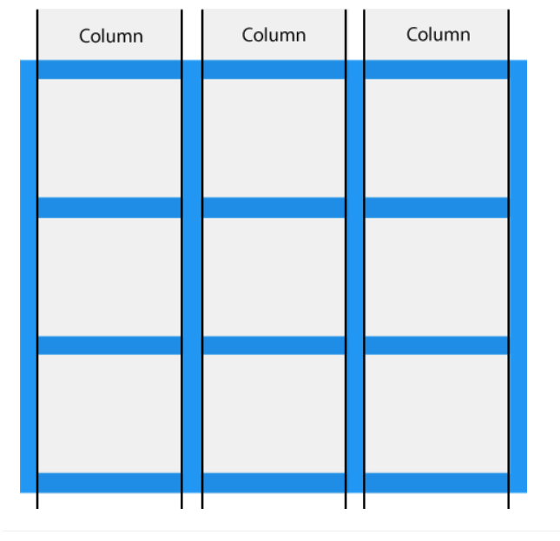
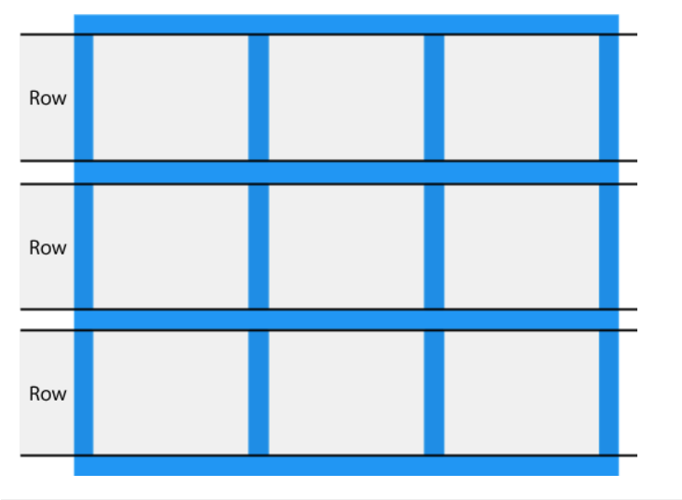
Grid Columns Grid Rows

Slide 4
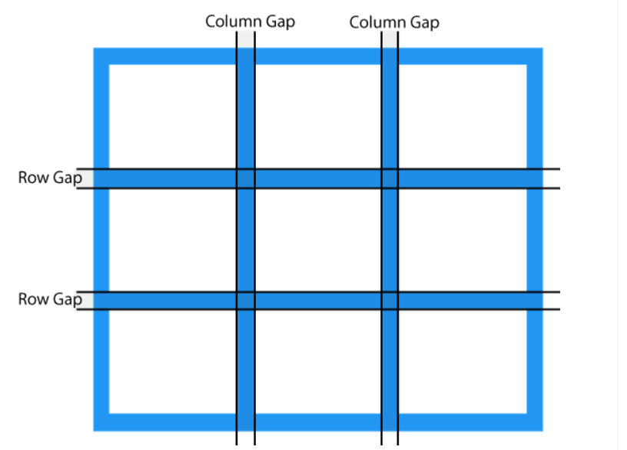
Grid Gaps
column-gap
row-gap
Gap
.grid-container { display: grid; gap: 50px 100px; }

Slide 5
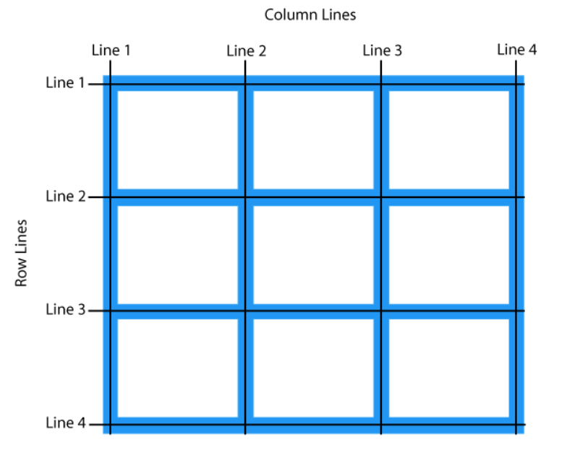
Grid Lines
Refer to line numbers when placing a grid item in a grid container:

Slide 6
CSS Grid Container

Slide 7
לאחר שרשמנו display: grid או inline-grid
grid-template-columns: auto auto auto auto;
כמות העמודות, ומהו רוחבן ביחס להורה
grid-template-rows: 80px 200px;
גובה וכמות השורות

Slide 8
ניתן להשתמש בjustify content ובalign-items
רק במידה והגובה של כלל התוכן קטן מהגובה של הcontainer

Slide 9
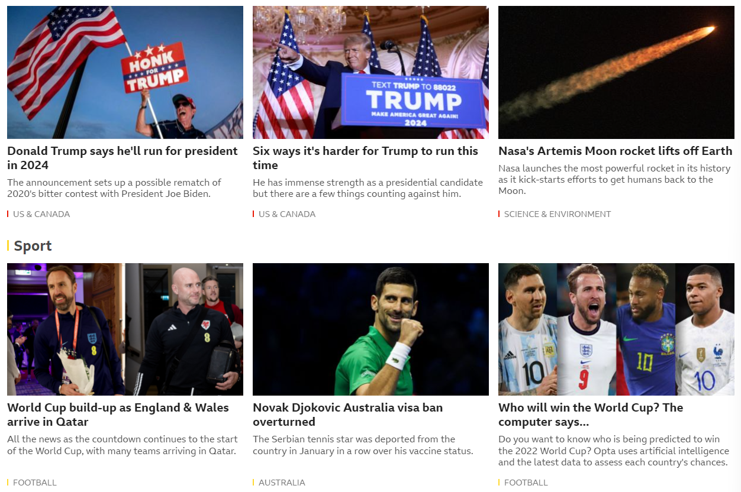
משימה:
https://www.bbc.com/

Slide 10
CSS Grid Item

Slide 11
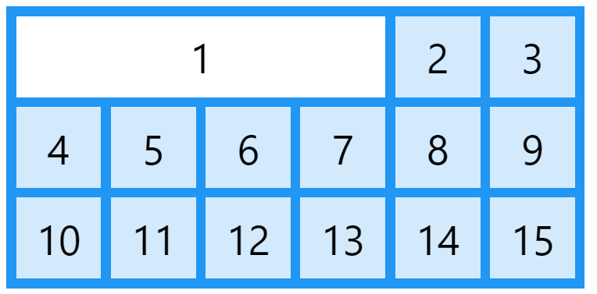
grid-column
.item1 { grid-column: 1 / 5; }
Make "item1" start on column 1 and end before column 5:

Slide 12
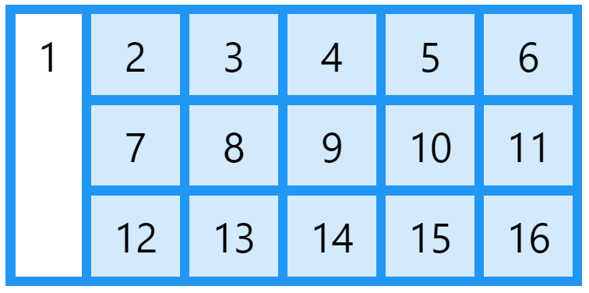
grid-row
.item1 { grid-row: 1 / 4; }
The grid-row property defines on which row to place an item.
You define where the item will start, and where the item will end.

Slide 13
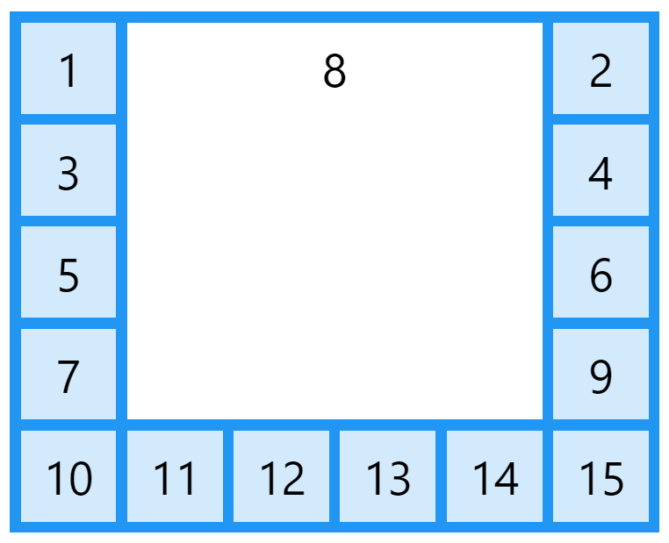
grid-area
Make "item8" start on row-line 1 and column-line 2, and end on row-line 5 and column line 6:
.item8 { grid-area: 1 / 2 / 5 / 6; }
The grid-area property can be used as a shorthand property for the grid-row-start, grid-column-start, grid-row-end and the grid-column-end properties.

Slide 14
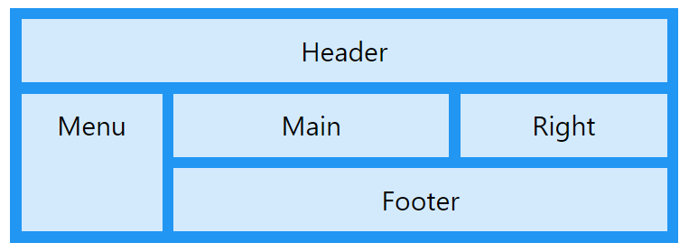
Naming Grid Items
The grid-area property can also be used to assign names to grid items.
https://www.w3schools.com/css/css_grid_item.asp

Slide 15
משימה 2:
צרו עמוד זהה לBBC מבחינת flex וgrid
העמוד צריך לכלול:
שורת nav (התוכן של השורה לא חייב להיות זהה, רק שתכלול לוגו, sign in, לפחות שלוש לשוניות, וחיפוש)
כותרת welcome
חמש כתבות בdiv העליון לפי הצורה של האתר.
שש כתבות בdiv התחתון לפי המורה של האתר.
הכותרות צריכות לכלול תמונה, כותרת וטקסט.
אתגר 1: כותרת וטקסט על התמונה בחמישייה הראשונה.
אתגר 2: שימוש באייקונים (קווים קטנים, חיפוש, sign in)
אתגר 3: מעל לכל שלוש כתבות יש כותרת, כתבו גם אותה.

Slide 16
